Slide 1
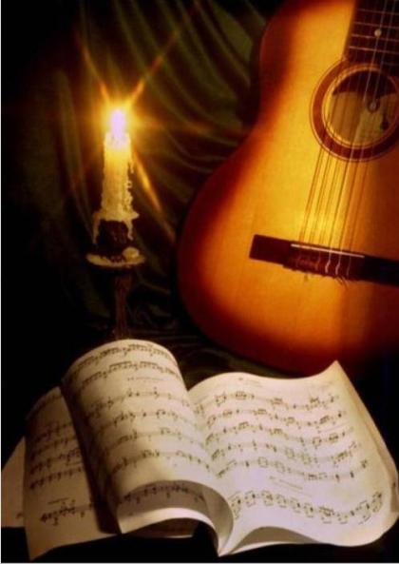
«МНЕ ЕСТЬ ЧТО СПЕТЬ…»
ИИЦ – Научная библиотека представляет виртуальную выставку к 80-летию Владимира Высоцкого

Slide 2
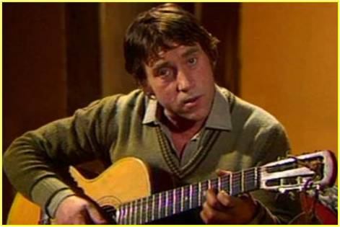
Я освещён, доступен всем глазам.
Чего мне ждать: затишья или бури?
Я к микрофону встал, как к образам,
Нет-нет, сегодня точно – к амбразуре.

Slide 3
При жизни его официально не печатали. Полузапретная личность. А сегодня у него наибольшая среди всех бардов фонотека записей. Гражданским нервом его творчества была правдивость. Это был человек, богато одаренный чувством юмора, и целые циклы лукавых и распотешных песен создавал он одновременно с теми, которые окрашены в трагические тона.

Slide 4
Сам Высоцкий с абсолютной точностью определил суть и смысл своего творчества:
«Песни я пишу на разные сюжеты. У меня есть серии песен на военную тему, спортивные, сказочные, лирические. А тема моих песен одна – жизнь».

Slide 5
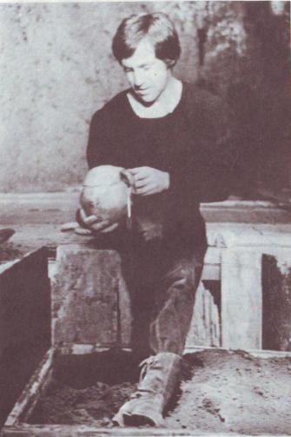
Писать песни он начал еще будучи студентом, но исполнять на публику – только в театре на Таганке. Он сочиняет в этот период свои военные песни: «Братские могилы», «Высота», «Падали звезды» и другие.
Владимир Высоцкий в спектакле «Гамлет»

Slide 6
«Он был ненавистен эстетам за то, что пытался говорить правду, ту самую правду, мимо которой проезжали на такси или торопливым шагом огибали на тротуарах. Это была не всеобщая картина из жизни. Но этот кусок был правдив. Это была правда его, Владимира Высоцкого, и он искрикивал ее в своих песнях, потому что эта правда была невесела».
Юрий Визбор

Slide 7
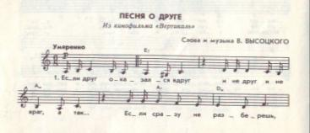
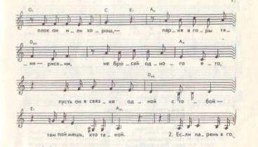
В фильме «Вертикаль» (1967) песни Высоцкого впервые прозвучали на всю страну . В этом же году фирма «Мелодия» выпустила гибкую пластинку с песнями из этого фильма : «Песня о друге», «К вершине», «Прощание с горами», «Военная песня».
Парня в горы тяни —рискни! Не бросай одного его: Пусть он в связке в одной с тобой — Там поймёшь, кто такой.
Если друг оказался вдруг
И не друг, и не враг, а - так,
Если сразу не разберешь,
Плох он или хорош –

Slide 8
«…Очень точное название его книги «Нерв», потому что Высоцкий был поющим нервом нашей эпохи, необыкновенно точно чувствующим вибрацию нашего времени».
Евгений Евтушенко

Slide 9
Во время съемок фильма «Хозяин тайги» (1968) Высоцкий пережил свою «Болдинскую осень», он написал песни «Охота на волков», «Банька по-белому». С 1972 года Высоцкий колесит с концертами по стране, на всех концертах в залах «битком». Он пишет серию песен : «Кони привередливые», «Канатоходец», «Мы вращаем землю» и др.

Slide 10
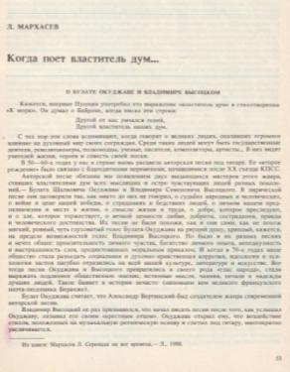
В лучших своих песнях Высоцкий словно устремлялся к нравственным вершинам и звал за собой туда своих слушателей. Недаром таким открытием стали его песни об альпинистах в фильме «Вертикаль» Ведь они – прежде всего о людях неустрашимого, несгибаемого духа.
Военные его песни – благодарный долг вечной памяти погибших
сынов Отечества:
Я кругом и навеки виноват перед теми,
С кем сегодня встречаться я почел
бы за честь…

Slide 11
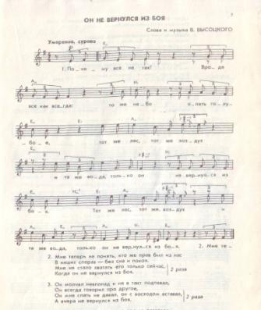
Мне теперь не понять, кто же прав был из нас
В наших спорах – без сна и покоя.
Мне не стало хватать его только сейчас,
Когда он не вернулся из боя.

Slide 12
1973 год стал пиком концертной деятельности – Высоцкий дал более 70 концертов по всей стране. Сочинил около 60 песен. Однако в СССР Высоцкий
как певец официально не признавался и подвергался гонениям. Чем больше создавалось запретов, тем сильнее его любили.

Slide 14
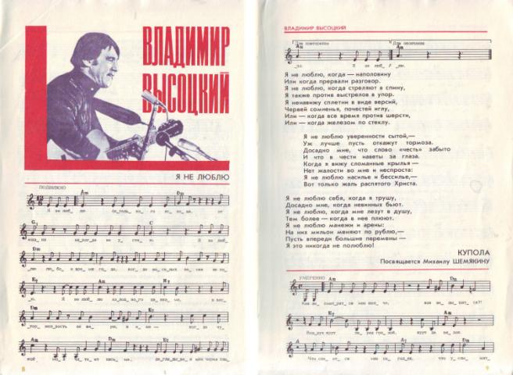
Я не люблю открытого цинизма, В восторженность не верю, и еще, Когда чужой мои читает письма, Заглядывая мне через плечо.
Я не люблю, когда наполовину Или когда прервали разговор. Я не люблю, когда стреляют в спину, Я также против выстрелов в упор…

Slide 15
«Откуда взялся этот хриплый рык? Эта луженая глотка, которая способна была петь согласные? Откуда пришло это ощущение трагизма в любой, даже пустяковой песне? Это пришло от силы. От московских дворов, где прежде всего почиталась сила, а потом - все остальное».
Юрий Визбор

Slide 16
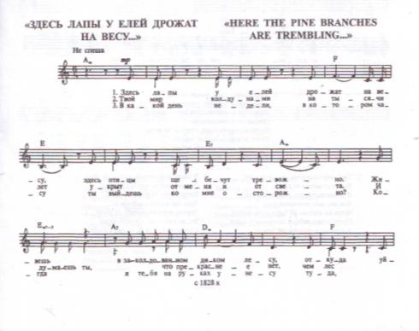

Slide 18
Владимир Высоцкий страшно спешил. Будто предчувствуя свою короткую жизнь, он непрерывно сочинял, успев написать что-то около тысячи песен. Ничьим влияниям со стороны, кроме влияния времени, он не подвергался и не уподоблялся иным бардам, распродававшим чужое горе и ходившим в ворованном терновом венце.

Slide 19
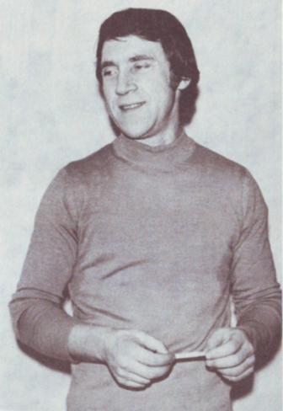
«В песнях у него не было ограничений, слава богу, магнитофонная пленка была в свободной продаже. Он кричал свою спешную поэзию, и этот магнитофонный крик висел над всей страной – «от Москвы до самых до окраин» - как справедливо выразился поэт.
За его силу, за его правду ему прощалось все. Его песни были народными, и он был народным артистом, и для доказательства этого ему не нужно было предъявлять удостоверение».
Юрий Визбор
В день сорокалетия.
25 января 1978 года

Slide 20
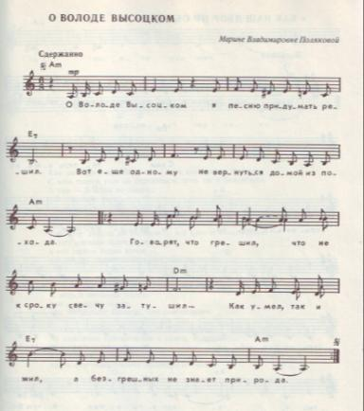
О Володе Высоцком я песню придумать решил:
вот еще одному не вернуться домой из похода.
Говорят, что грешил, что не к сроку свечу затушил…
Как умел, так и жил, а безгрешных не знает природа.

Slide 21
СПИСОК ИСПОЛЬЗОВАННОЙ ЛИТЕРАТУРЫ
Андреев, Ю. А. Наша авторская… [Текст] / Ю. А. Андреев. – М. : Мол. гвардия, 1991. – 270 с.
Визбор, Ю. И. Верю в семиструнную гитару / сост. А. Азаров. – М. : Аргус, 1996. – 416 с.
Возьмемся за руки, друзья! [Текст] / авт.-сост. Л. П. Беленький. – М. : Мол. гвардия, 1990. – 447 с.
Возьми гитару [Ноты] : Вып. 24. / сост. П. Вещицкий. – М. : Советский композитор, 1991. – 48 с.
Высоцкий, В. Стихи и песни [Текст] / сост. С. В. Мага. – М. : Искусство, 1988. – 256 с.
Любимые песни [Ноты] : Для голоса в сопр. гитары : Вып. 6. / Л. : Музыка.1990. – 54 с.
Наполним музыкой сердца [Ноты] / сост. М. Я. Володин. – Минск : Беларусь, 1990. – 128 с.
Наполним музыкой сердца [Ноты] : Антология авторской песни / сост. Р. Шипов. – М. : Советский композитор, 1989. – 252 с.
Песни бардов [Ноты] : Вып.1 / сост. В. Модель. – Л. : Советский композитор, 1989. – 80 с.
Песни Булата Окуджавы [Ноты] / сост. Л. А. Шилов. – М. : музыка, 1989. – 224 с.
Песни Владимира Высоцкого [Ноты] / ред. Т. Кий. – СПб. : Композитор, 2006. – 55 с.
Песня 88 [Ноты] : Вып. 8. / ред. С. Мага. – М. : Советский композитор, 1988. – 39 с.
Песня 89 [Ноты] : Вып. 4. / ред. С. Мага. – М. : Советский композитор, 1989. – 32 с.
Песня 89 [Ноты] : Вып. 7. / ред. С. Мага. – М. : Советский композитор, 1989. – 39 с.
Песня 90 [Ноты] : Вып. 11. / ред. С. Мага. – М. : Советский композитор, 1990. – 40 с.
С добрым утром! [Ноты] : Песни популярных радио и телепередач : Вып. 3. / сост. В. Бекетова. – М. : Советский композитор, 1991. – 79 с.
Солдатенков, П. Владимир Высоцкий [Текст] / П. Солдатенков. – М. : Олимп; Смоленск : Русич, 1999. – 480 с.

